Slide 1
Кулинария 5 класс
Бутерброды.
Горячие напитки.
Учитель технологии
Дроздова Елена Борисовна.

Slide 2
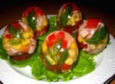
Повторение пройденного материала
Каково значение блюд из яиц в питание?
Какие блюда готовят из яиц?
В чем заключается первичная и тепловая обработка яиц?
Как проверить доброкачественность яиц?
Каким требованиям должны отвечать приготовленные из яиц блюда?
Какими столовыми приборами едят всмятку, а какими яичницу?

Slide 3
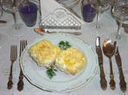
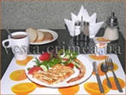
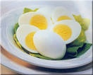
Меню на завтрак
Горячий напиток
Бутерброды
Блюда из яиц
Каши
Масло

Slide 4
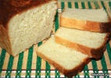
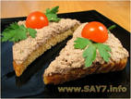

Хлеб один из главных продуктов на столе
      Хлеб- наш добрый друг, даже когда зачерствеет. Из черствого хлеба можно приготовить различные бутерброды, гренки. Бутерброды, приготовленные из черствого хлеба, лучше сохраняет форму.
Хлеб- один из самых удивительных продуктов природы и человеческого труда, самый значительный и надежный вид пищи на земле.

Slide 5
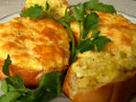
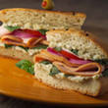
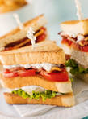
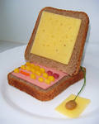
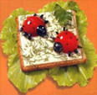
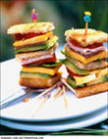
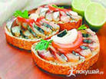
Виды бутербродов
По способу приготовления:
Холодные и горячие;
Простые;
Сложные;
Открытые;
Закрытые;
Слоистые;
Закусочные.

Slide 6
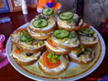

Классификация бутербродов
По виду продукта:
Рыбные;
Мясные;
Сладкие;
Фруктовые;
Гастрономические (например, с яйцом, овощной икрой)

Slide 7
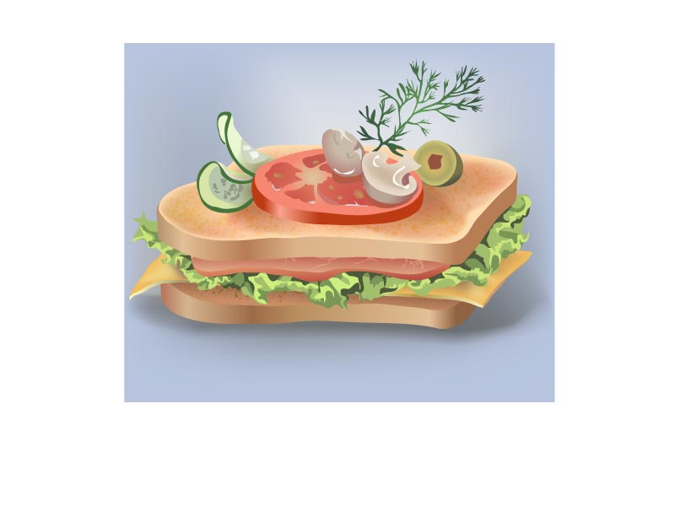
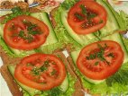
Требования к качеству готовых бутербродов
Бутерброды должны быть приготовлены непосредственно перед подачей.
Горячие бутерброды должны быть определенной температуры.
Продукты, входящие в состав бутербродов , должны быть свежими.
Хлеб не должен быть слишком толстым или тонким.
Хлеб должен быть полностью покрыт продуктом.

Slide 8

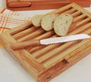
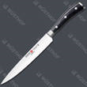
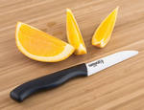
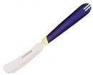
Инструменты и приспособления:
Острый нож или пилка для нарезки хлеба;
Доска для нарезки хлеба;
Острый нож и доска для резки ветчины, мяса, колбасы, сыра;
Фруктовый нож и доска для нарезки фруктов;
Нож с округлым концом для намазывания масла, паст и паштетов.

Slide 9
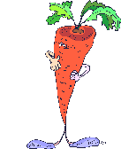

Интеллект - карта
Лук Лист
Морковь Луковица
Картофель Плод
Щавель Корнеплод
Помидор Корень
Капуста Клубень
Чеснок Кочан
Огурец
Редис
Петрушка
Укроп

Slide 10
Горячие напитки
Чай
Кофе
Какао

Slide 11
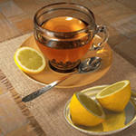
Чай
Чай – один из самых древних напитков, употребляемых человеком. Родина чая – Китай. Молодой листочек по – китайски называется «тцайей». Отсюда и произошло слово «чай».
Чай не только утоляет жажду, но и способствует снижению артериального давления, помогает при цинге, кори, подагре, остром ревматизме.

Slide 12
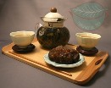
Совет. Как быстро заварить чай.
Кипятком ополосни чайник для заварки.
Положи чай в зависимости от количества человек ,которые будут пить чай.
Залей чай кипятком, подожди несколько минут.
Пей с удовольствием.

Slide 13
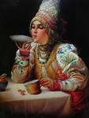
Русские пословицы и поговорки о чае
Чай пить – приятно жить.
Выпей чайку – позабудешь тоску.
С чая лиха не бывает.
Устал – пей чай; жарко – пей чай; хочешь согреться - пей чай!
Если чай не пьёшь, где силы берёшь?

Slide 14
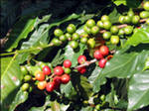
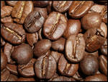


Кофе
тонизирующий напиток. Кофе очень стимулирует физическую и психологическую активность человека. Натуральные кофе – это семена (зерна) плодов тропического кофейного дерева, вечнозеленого. Существует много сортов кофе. Лучшим сортом кофе считается арабский, его называют «Мокко»

Slide 15
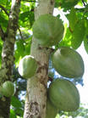
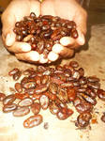
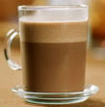
Какао
Семена какао были впервые привезены в Европу в 1520году завоевателем Мексики Эрнаном Кортесом. Ацтеки использовали семена какао для приготовления особого тонизирующего напитка. Свой «чоколатль» атцеки пили без сахара или мёда, но с перцем и ванилью. Затем какао стали выращивать в Венесуэле, Вест – Индии, а с XVIII века и в Бразилии.

Slide 16
Требования к приготовлению напитков
Напитки приготовляют непосредственно перед употреблением.
Нельзя использовать чайную заварку 3- 4 часа или на следующие сутки после приготовления.
Готовый кофе подают горячим или холодным, но не теплым.
Цвет напитка должен быть, если это чай, красно – коричневым или зеленоватым, если кофе – темно – коричневым.
Напиток должен быть прозрачным.

Slide 17

Игровая пауза
Вспомним правила безопасной работы с помощью игры.
Когда я назову санитарно – гигиенические требования, вы хлопайте, а когда назову правила безопасной работы – вы топайте.
Итак, начинаем!
Руки мойте с мылом.
(Хлопайте)
Перед включением электроприбора проверьте исправность шнура.
(Топайте)
Наденьте фартук, косынку.
(Хлопайте)
Включайте и выключайте приборы сухими руками.
(Топайте)
Рукава одежды закатайте.
(Хлопайте и топайте)

Slide 18
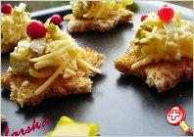
Практическая работа
Канапе «Сырный звездопад»
Ингредиенты:
тостерный хлеб по количеству канапе,
100 г твёрдого сыра,
2 шт. солёных огурцов,
1-2 зубчика чеснока,
1-2 ст. ложки майонеза.
Приготовление:
Поджарить тосты и вырезать с помощью формочки для печенья звёзды. Сыр натереть на тёрке, огурцы нарезать соломкой.
Заправка: смешать давленый чеснок с майонезом.
Тёртый сыр соединить с солёными огурцами, нарезанными соломкой огурцами и заправкой. Выложить на тосты, украсить клюквой.
Приятного аппетита!

Slide 19
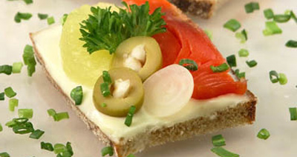
Бутерброды с мясом и яйцом
Ингредиенты:
500 г хлеба
20 г сливочного масла
250 г жареного и отварного мяса
1 луковица
2 ст. ложки томат-пюре
2 ст. ложки белого соуса
4-6 яиц
соль, перец, горчица
Приготовление:
Ломти хлеба смазать маслом и слегка поджарить на масле. Мясо и лук нарезать мелкими кубиками, смешать с соусом белым и томатом-пюре, заправить горчицей. Яйца поджарить, посолить и поперчить. На подготовленный хлеб уложить мясную смесь, а сверху яичницу. Украсить листьями петрушки.

Slide 20
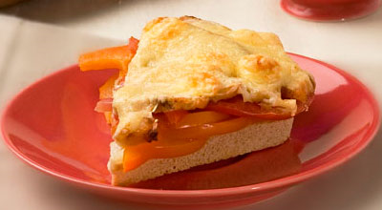
Гренки с брынзой и яйцом
Ингредиенты:
200 г пшеничного хлеба
1 ст. л. сливочного масла
1 ст. л. маргарина
2 ст. л. тертой брынзы
5 яиц
черный перец по вкусу
Приготовление:
Ломтики пшеничного хлеба уложить на противень, смазанный маргарином, посыпать измельченной на терке брынзой, сверху в нескольких местах поместить маленькие кусочки сливочного масла, запечь гренки в духовке. Перед подачей на стол на каждый гренок положить поджаренное яйцо, посыпанное черным перцем. Отдельно подать кефир или простоквашу.

Slide 21
Чай с сахаром
Ингредиенты:
Чай 2- 3 ч. ложки
Вода
Сахар по вкусу
Приготовление:
Всыпать чай в заварочный чайник и залить его кипятком на 1/3 чайника. Закрыть чайник специальной грелкой или полотенцем и поставить для настаивания на 5 – 10 минут.
Долить чайник кипятком до верха.
Разлить заваренный чай по чашкам ( на ¼ часть чашки), пользуясь ситечком для процеживания чая. Долить чашки кипятком.
Сахар добавлять по вкусу.
Можно подавать к чаю лимон, сливки или молоко, мёд.

Slide 22
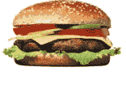
Домашнее задание
На следующий урок принести фотографии или рисунки по теме «Сервировка стола к завтраку» и «Правила поведения за столом».
СПАСИБО за внимание!

